Slide 1




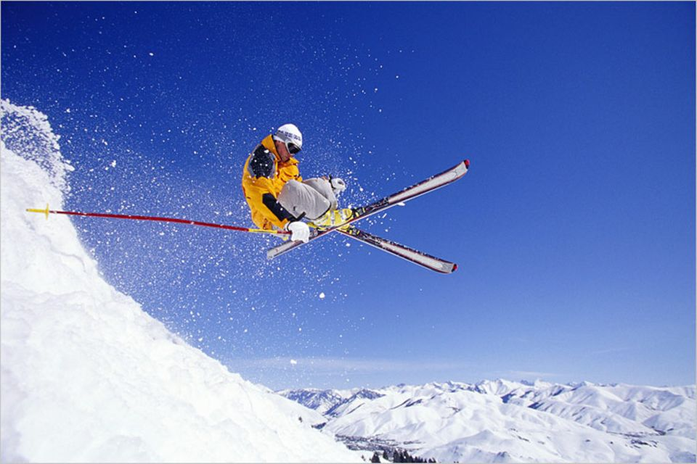
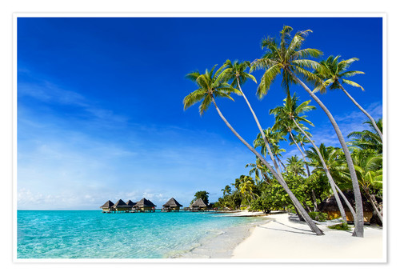
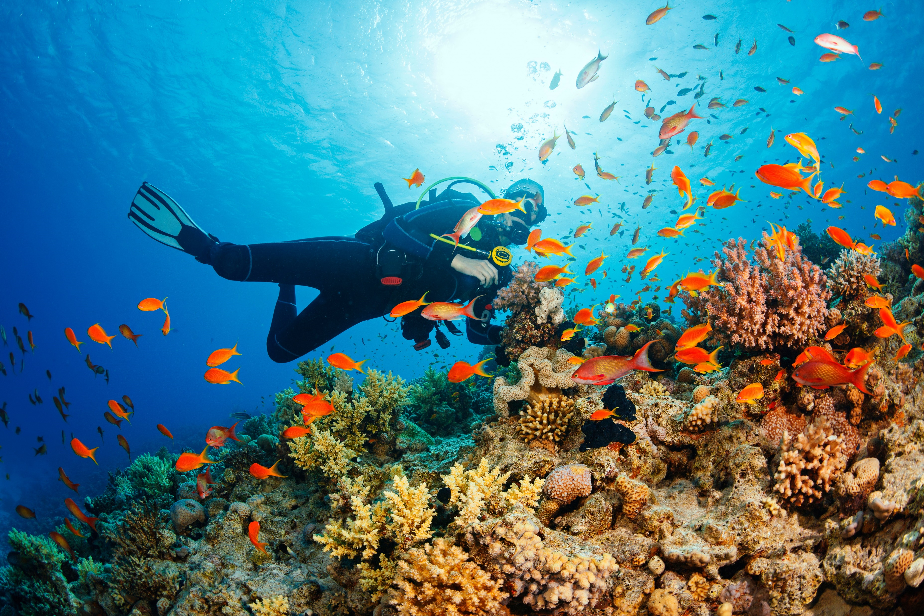

Slide 2

Reisen mit CED – Kann ich mit CED in die Ferien fahren?
In den Urlaub zu fahren bedeutet, dem Alltag zu entfliehen, Freiheit zu geniessen und vielleicht auch neue Länder und Menschen kennenzulernen
Die räumliche und geistige Entfernung zum Alltag wirkt sich oft positiv auf Körper und Seele aus
Man schöpft neue Lebenskraft und erholt sich von der täglichen Routine – vielleicht auch von Spitalaufenthalten oder anderen "Tiefs", die eine chronisch entzündliche Darmerkrankung mit sich bringen kann
Sorge/Zweifel ob alles gut geht in den Ferien
Wohin kann/darf ich mit meiner Erkrankung? Was muss ich beachten?
Wann ist der beste Zeitpunkt für eine Reise?

Slide 3

Kann ich in die Ferien verreisen..?
Fakten:
40-62% der Patienten schränken aufgrund ihrer Erkrankung ihr Reiseziel ein
43% reisten in eine Destination mit «beschränkten» Ressourcen
23-76% holten medizinischen Rat ein, vor ihrer Reise
40% schlossen eine Reiseversicherung ab
Vorbereitung wichtig!
JA!
Inflamm Bowel Dis. 2012 Nov;18(11):2079-85
Frontline Gastroenterology 2016;7:60–65
Clin Med (Lond). 2018 Aug;18(4):288-292

Slide 4
Was muss ich bei einer Reise beachten?
Risiko bei Reisen
  Krankheitsschub
  Infektionen
Reisezeitpunkt
Reisedestination
  CED-Patienten vertragen meist alle Klimazonen unserer Erde.
  Falls Beschwerden auch ausserhalb des Verdauungstraktes (z.B. Haut- oder Gelenkprobleme) ist besonders mediterranes Klima empfohlen
  Es ist wichtig, die Urlaubsaktivitäten an die gerade aktuelle Krankheitsphase anzupassen. Je ruhiger die Erkrankung, desto abenteuerlicher die Destination…
→ Der beste Zeitpunkt für eine Reise ist in stabiler Remission.

Slide 5
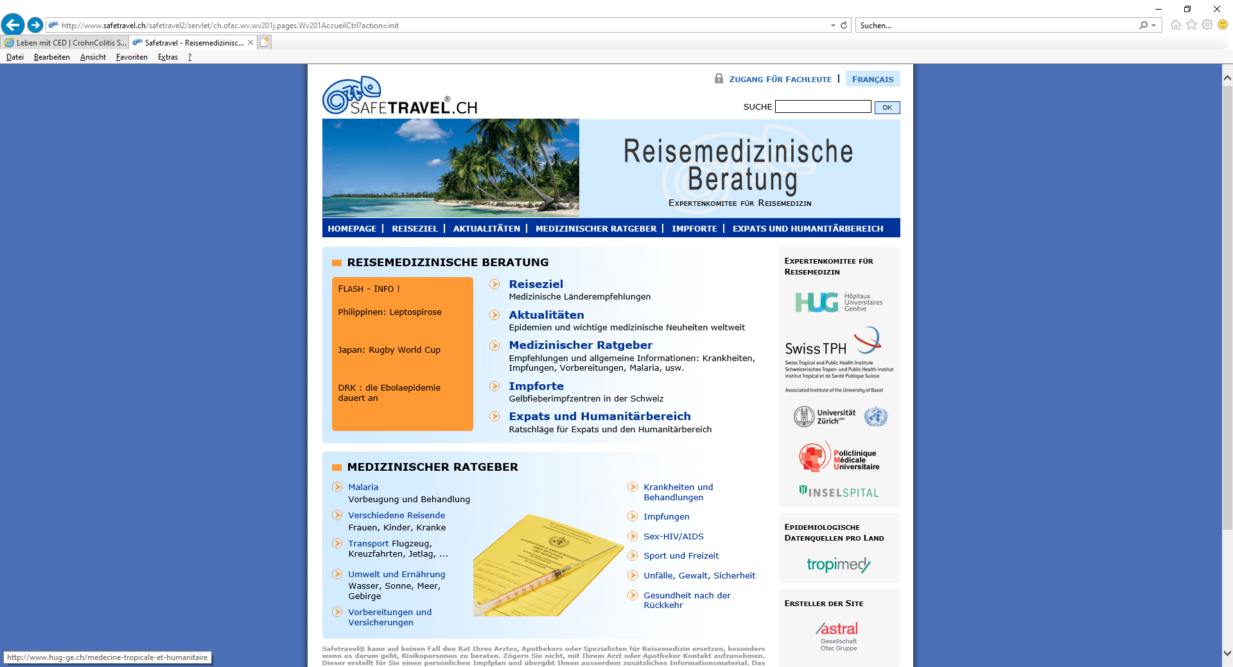

Reisevorbereitung
Informieren Sie sich über die lokalen Gegebenheiten vor Ort. Besprechen Sie die Reise mit Ihren behandelnden Ärzten und/oder Tropen- respektive Reisemediziner und ggf. EDA.
http://www.safetravel.ch
https://www.swisstph.ch

Slide 6
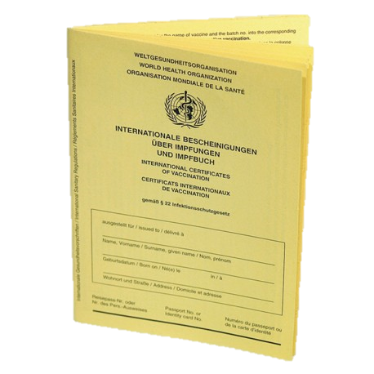
Reisevorbereitung II - Impfungen
Während Totimpfstoffe auch bei einer immunsupprimierenden Therapie in der Regel kein Problem darstellen, dürfen Lebendimpfstoffe nicht angewendet werden. Daher wird empfohlen, nach Erstdiagnose einer CED, spätestens aber vor Beginn einer immunsuppressiven Therapie, den Impfstatus zu aktualisieren
Impfstatus überprüfen vor der Reise!
Impfung | Bemerkung | Lebend-Impfstoff
Hepatitis A | Bei Reise in Endemiegebiet | Nein
Meningokokken | Bei Reise in Endemiegebiet oder Risikosituation | Nein
Gelbfieber | Sollte bei IBD-Patienten gemieden werden | Ja
Typhus | Orale Impfung sollte bei IBD-Patienten gemieden werden | Ja
Weitere Impfungen (z.B. Tollwut, parenterale Typhus-Impfung, Japanische Encephalitis, FSME, Polio) abhängig von Reiseziel.
Bei Malaria-Prophylaxe, Interaktionen mit Immunsuppression beachten.

Slide 7
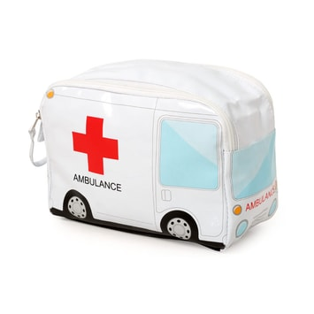
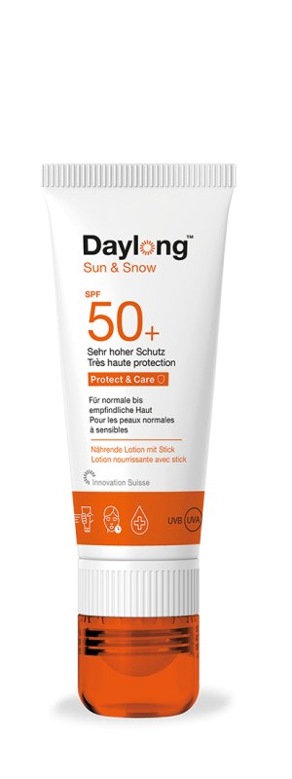
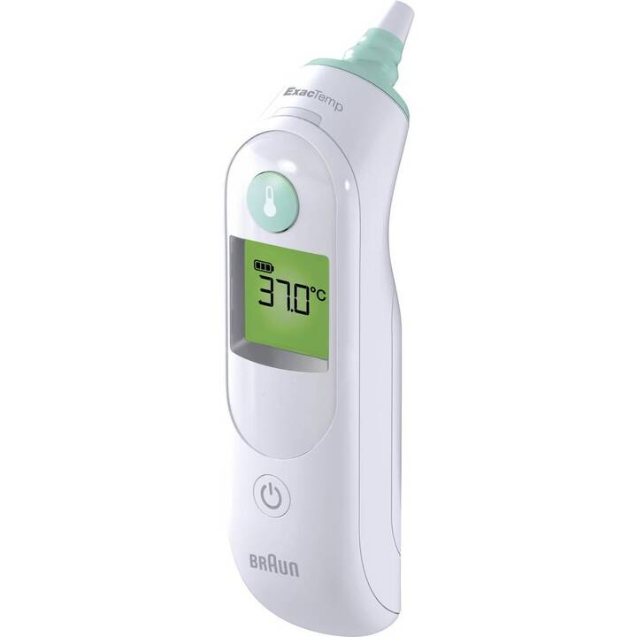
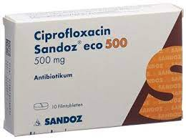
Reisevorbereitung III - Reiseapotheke
Dauermedikation
Salben oder Gels zur Linderung von Sonnenbrand und Mückenstichen
Desinfektionsmittel
Fieberthermometer
Medikamente gegen kurzzeitigen Durchfall (Wirkstoff: z. B. Loperamid)
Schmerzmittel nach Rücksprache mit Ihrem Arzt
Evtl. Maske
ggf. Antibiotika (Ciproxin/Metronidazol)
ggf. Thromboseprophylaxe
Ggf. Steroide
Gemäss individueller Rücksprache mit den behandelnden Ärzten!

Slide 8
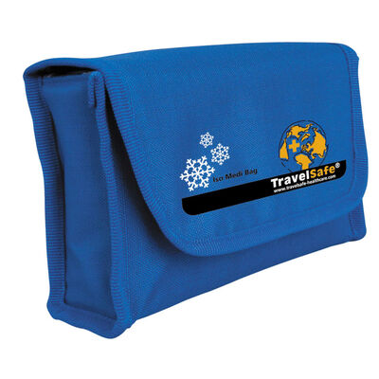
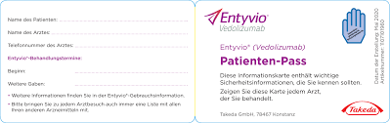
Transport von Medikamenten
Tabletten sind in der Regel über eine trockene Lagerung und die Beachtung einer Höchsttemperatur hinaus vergleichsweise anspruchslos
Biologika müssen gekühlt gelagert werden. Der erforderliche Temperaturbereich von +2°C bis +8 °C kann für einen begrenzten Zeitraum in Kühlboxen oder mobilen Kühlgeräten eingehalten werden.
  Medikamentenspezifische Anwendung und Haltbarkeit bei Raumtemperatur
Für längere Reisen sollten Sie im Vorfeld abklären, ob Sie eventuell vorhandene Kühlfächer nutzen können oder ob es im Zug vielleicht eine Steckdose gibt, die Sie für eine elektrische Kühltasche verwenden können.
  Bei Flugreisen Medikamente immer ins Handgepäck nehmen
Bei Reisen wird empfohlen eine Bescheinigung des Arztes oder der Apotheke (v.a. non-EU Destinationen) in englischer Sprache bei sich zu haben und/oder einen Medikamentenpass

Slide 9


Risiken bei Flugreisen und Höhenaufenthalte
Aufenthalt in Höhen >2000 m.ü.M. (Flugreisen, Bergsteigen) scheint mit einem erhöhten Risiko für Flares assoziiert zu sein
  Schubrisiko am höchsten innerhalb der ersten 4 Wochen nach Höhenexposition
  Jetlag/Schlafmangel als Risiko für Krankheitsaktivität
  Medikamentenanpassung bei Zeitverschiebung
    Biologika i. d. R. problemlos da im Intervall verabreicht, bei Steroiden individuell besprechen
  Thromboserisiko bei CED-Patienten erhöht, Thromboseprophylaxe bei Langstreckenflügen evaluieren
J Crohns Colitis. 2014 Mar;8(3):191-9
Clin Med (Lond). 2018 Aug;18(4):288-292
Am J Gastroenterol. 2018 Oct;113(10):1530-1539.

Slide 10
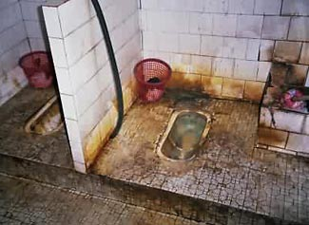

Infektionen vor Ort
IBD-Patienten haben ein erhöhtes Risiko für Infektionen.
Die häufigste ist die Reisediarrhoe
  32% Diarrhoe-Episode währen der Reise
  28% davon waren durch eine infektiöse Enteritis verursacht.
  5% mussten einen Arzt vor Ort aufsuchen.
• Wasser aus original verschlossenen Flaschen.
• Meiden Sie Speiseeis und Eiswürfel.
• Verzichten Sie auf Salat und essen Sie nur Obst und rohes Gemüse, das Sie vor dem Verzehr selber schälen können.
• Verzichten Sie auf rohe Speisen wie Sushi, Tiramisu etc..
• Verwenden Sie auch zum Zähneputzen kein Leitungswasser.
• Händehygiene!
Inflamm Bowel Dis. 2012 Nov;18(11):2079-85

Slide 11
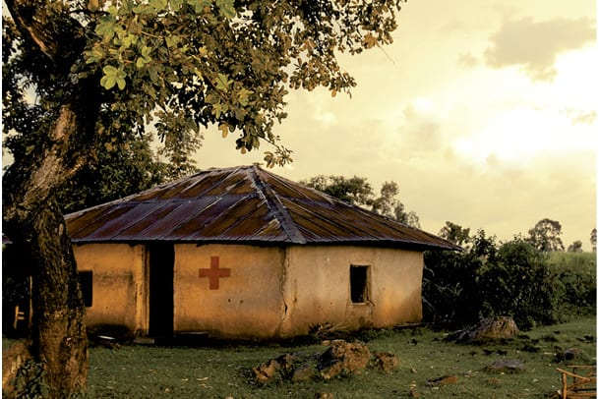
Medizinische Strukturen vor Ort
Informieren Sie sich, besonders bei exotischen Zielen, über die vor Ort vorhandenen medizinischen Strukturen: Wo gibt es Ärzte, Spezialisten, Apotheken? Auf den Internetseiten des Eidgenössischen Departement für Auswärtige Angelegenheiten EDA erhalten Sie dazu wichtige Informationen.
In vielen Reisegebieten ist es möglich, dass ein Arzt direkt ins Hotel kommt. Einige grosse Hotels verfügen sogar über einen Arzt im Haus; auch auf vielen Kreuzfahrtschiffen ist ein Arzt dabei. Diese haben aber einen sehr unterschiedlichen Erfahrungsschatz und vielleicht erst selten Patienten mit Morbus Crohn oder Colitis ulcerosa behandelt. Im Süden und in Ländern mit niedrigerem ökonomischem Standard treten CED bei der einheimischen Bevölkerung seltener auf. Gehen Sie daher besser nicht davon aus, dass jeder Arzt in Ihrem Reiseland Erfahrung mit CED hat. Recherchieren Sie im Vorfeld nach CED-Spezialisten in der Nähe Ihres Urlaubsorts.

Slide 12
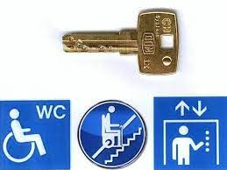
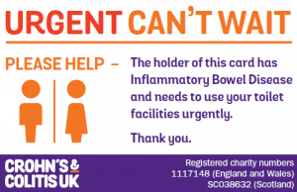
Ein Wort zum „stillen Ort“
Ein akuter CED-Schub geht oftmals mit Durchfall einher. Viele Patienten müssen aber auch in ruhigen Krankheitsphasen häufiger als andere zur Toilette gehen und nicht immer ist ein hygienisch unbedenkliches Exemplar in der Nähe. Zu empfehlen sind dann Einweg-Toilettensitzauflagen aus der Drogerie oder sterile Tücher zur Desinfektion des Toilettensitzes.
Besonders für öffentliche Damentoiletten auf Autobahnraststätten gilt: Die Warteschlangen werden in der Ferienzeit länger. Eine Alternative zum Anstehen ist der Eurokey. Besorgen Sie sich für Ihre Reisen einen Eurokey. Dieser ermöglicht den Zugang zu speziellen Behindertentoiletten

Slide 13

Reiseversicherungen
Reiseversicherung sollte umfassen:
  Annullationskosten
  Personenassistance, Reptatriierung
  Heilungskosten
  Reisegepäck
  Reiserechtsschutz
Heilungskosten vor Ort sind vielerorts nicht versichert
  Je nach Destination medizinische Versorgung vor Ort sehr teuer (USA, Japan)
Chronische Krankheiten sind häufig ausgeschlossen!
Kassensturz

Slide 14
Zusammenfassung
Reisen mit CED möglich – sorgfältige Vorbereitung ist wichtig
  Information über Gegebenheiten vor Ort
  Grössere oder v.a. exotische Reisen mit behandelnden Gastroenterologen vorbesprechen
  Reiseapotheke
  Impfungen
  Reiseversicherungen
Reisen vorzugsweise bei Krankheitsremission
Travellers Diarrhea häufigste Infektion am Zielort bei CED-Patienten

